Slide 1




Daïy toát
Hoïc toát
CÔNG NGHỆ 7

Slide 2

KIỂM TRA BÀI CŨ
Câu hỏi.
Cho biết yêu cầu đối với vật nuôi cái giống? Cách nuôi dưỡng, chăm sóc vật nuôi cái giống như thế nào?

Slide 3

Bài 11. KĨ THUẬT CHĂN NUÔI GÀ THỊT THẢ VƯỜN
1. Quy trình chăn nuôi:

Slide 4
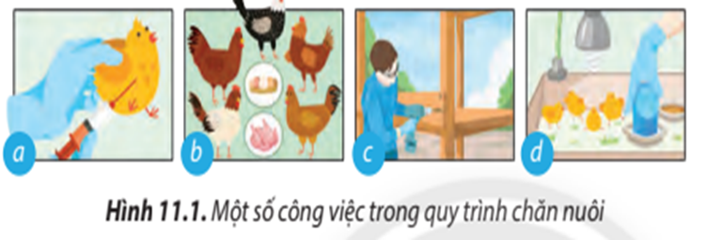
Kể tên những công việc chăn nuôi được minh họa trong hình 11.1 và sắp xếp chúng theo thứ tự?

Slide 5
- Hình 11.1c: Xây dựng chuồng trại
- Hình 11.1b: Chọn giống vật nuôi.
- Hình 11.1d: Nuôi dưỡng, chăm sóc cho vật nuôi.
- Hình 11.1a: Tiêm phòng cho vật nuôi.

Slide 6
Chọn vị trí xây dựng chuồng nuôi cần đảm bảo những tiêu chí nào?

Slide 7
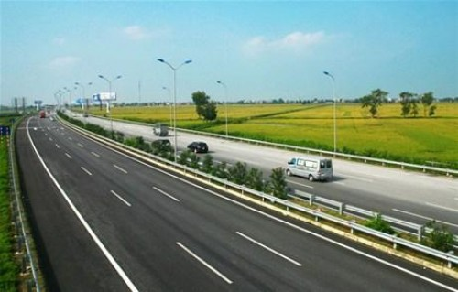
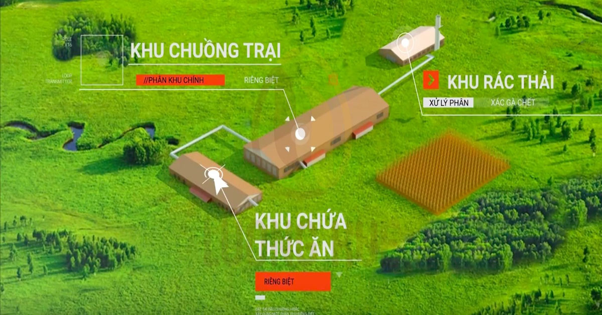
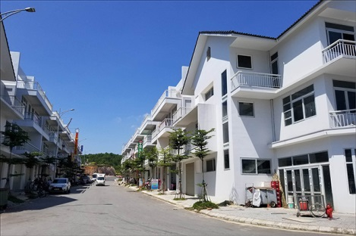
Cách xa đường giao thông
Nơi chứa và xử lí chất thải đặt trong khu chăn nuôi và cách chuồng nuôi tối thiểu 20m
Cách xa nhà ở

Slide 8
Để chăn nuôi hiệu quả, cần thực hiện các công việc theo quy trình như thế nào?
- Chuẩn bị chuồng trại và xây dựng bãi chăn thả trước khi chăn nuôi.
- Chọn giống và con giống.
- Nuôi dưỡng, chăm sóc và phòng trị bệnh cho đàn vật nuôi.

Slide 9
Bài 11. KĨ THUẬT CHĂN NUÔI GÀ THỊT THẢ VƯỜN
1. Quy trình chăn nuôi:
- Chuẩn bị chuồng trại và xây dựng bãi chăn thả trước khi chăn nuôi.
- Chọn giống và con giống.
- Nuôi dưỡng, chăm sóc và phòng trị bệnh cho đàn vật nuôi.
2. Chăn nuôi gà thịt thả vườn:
2.1. Chuẩn bị chuồng trại:

Slide 10
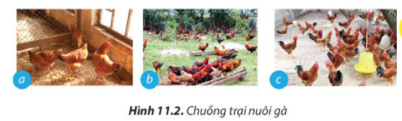
Hãy nêu yêu cầu của chuồng trại nuôi gà thể hiện trong mỗi trường hợp được minh họa ở hình 11.2?

Slide 11
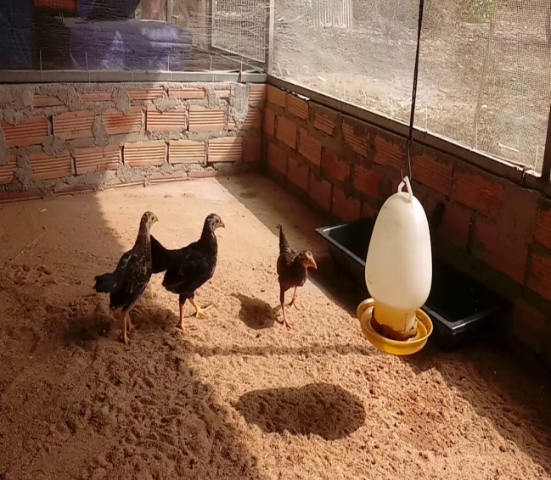
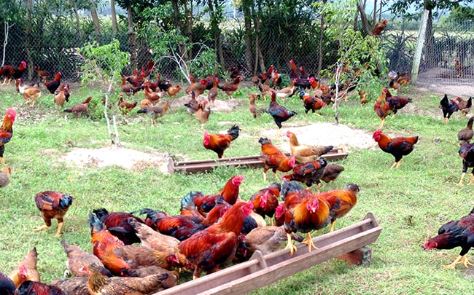
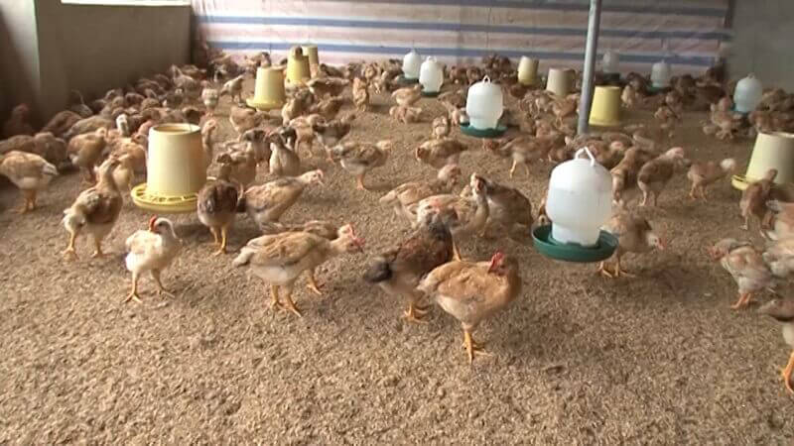
a. Chuồng gà hứng được nắng
b. Vườn chăn thả bằng phẳng và có bóng mát cây xanh, có máng ăn
c. Có máng uống đặt trong chuồng nuôi

Slide 12
Thảo luận nhóm (5p)
- Vì sao nền chuồng cần khô ráo, thoáng mát, dễ dọn vệ sinh?
- Vườn chăn thả đem lại những lợi ích gì cho đàn gà?

Slide 13
Vì sao nền chuồng nuôi gà cần khô ráo, thoáng mát và dễ dọn vệ sinh?
Để đảm bảo vệ sinh chuồng nuôi, môi trường chăn nuôi và môi trường sống xung quanh giúp gà khỏe mạnh, phát triển tốt.

Slide 14
Vườn chăn thả là nơi tạo thêm nguồn thức ăn cho gà như: giun đất, dế, cỏ... vườn chăn thả là nơi gà chạy nhảy, tìm kiếm thức ăn và vận động.
Vườn chăn thả đem lại những lợi ích gì cho đàn gà?

Slide 15
Hãy cho biết yêu cầu của chuồng trại nuôi gà thả vườn?
- Chuồng nuôi phải được thiết kế đủ rộng, cửa chuồng mở ra hướng đông hoặc đông nam và có hệ thống cống rãnh để xử lý chất thải, nước thải.
- Rào xung quanh vườn chăn thả gà để ngăn thú hoang hoặc thú nuôi khác, trong vườn chăn thả cần đặt máng ăn, treo máng uống đầy đủ.

Slide 16
Bài 11. KĨ THUẬT CHĂN NUÔI GÀ THỊT THẢ VƯỜN
1. Quy trình chăn nuôi:
2. Chăn nuôi gà thịt thả vườn:
2.1. Chuẩn bị chuồng trại:
Chuồng nuôi, bãi chăn thả phải đảm bảo khô ráo, thoáng mát, dễ dọn vệ sinh, có máng ăn, máng uống để gà dễ dàng ăn và uống nước.
2.2. Chọn gà giống:

Slide 17
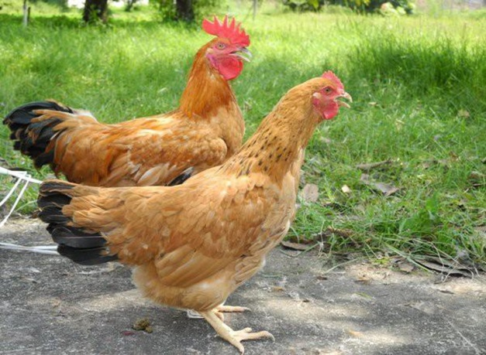
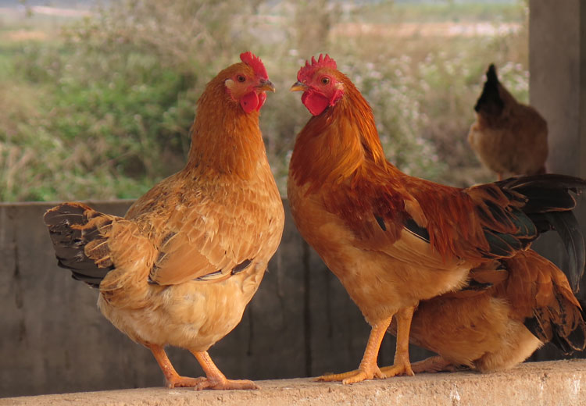
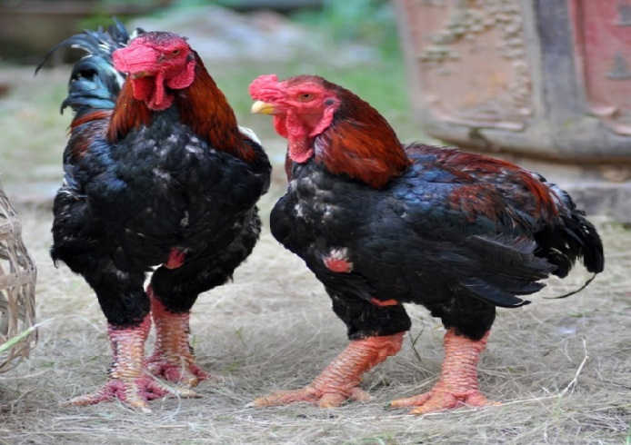
Gà tàu vàng Gà Tam Hoàng Gà Đông Tảo
Theo em, các giống gà thịt nuôi thả vườn có đặc điểm hình thể như thế nào?
Hình thể cân đối, săn chắc, dễ thích nghi với môi trường sống, mau lớn, thịt ngon.

Slide 18
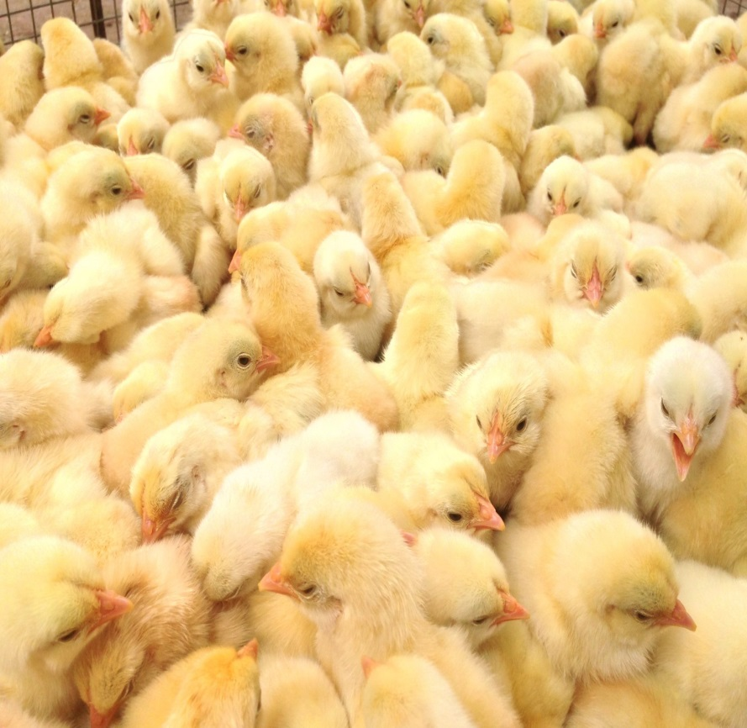
Thể trạng của gà con giống ảnh hưởng như thế nào đến quá trình phát triển của đàn gà?
Thể trạng của gà con giống khỏe mạnh sẽ giúp gà lớn nhanh, ít mắc bệnh.

Slide 19
Tiêu chuẩn để chọn gà giống là gì?
Chọn giống gà dễ nuôi, dễ thích nghi với điều kiện khí hậu và môi trường sống, có năng suất cao, chất lượng thịt ngon.
Tiêu chuẩn để chọn gà con giống là gì?
Gà con chọn làm giống phải đồng đều về khối lượng, nhanh nhẹn, mắt sáng, mỏ to, lông bông, bụng gọn, chân thẳng.

Slide 20
Bài 11. KĨ THUẬT CHĂN NUÔI GÀ THỊT THẢ VƯỜN
1. Quy trình chăn nuôi:
2. Chăn nuôi gà thịt thả vườn:
2.1. Chuẩn bị chuồng trại:
2.2. Chọn gà giống:
Chọn giống gà cho năng suất cao, dễ nuôi; Gà con giống khoẻ mạnh, nhanh nhẹn.
2.3. Kĩ thuật nuôi dưỡng, chăm sóc:

Slide 21
Nhu cầu thức ăn thay đổi như thế nào trong quá trình phát triển của gà?
Nhu cầu thức ăn cung cấp đủ và tăng lên theo các giai đoạn phát triển của gà.
- Giai đoạn gà con (từ 1 ngày đến 4 tuần tuổi): cho ăn tự do loại cám được chế biến phù hợp với khả năng tiêu hoá của gà. Rải đều thức ăn lên khay ăn tuỳ theo định lượng thức ăn cho số gà (dầy khoảng 1 cm) và bổ sung thêm thức ăn cho gà từ khoảng 6 – 7 lần/ngày. Trước khi rải thức ăn mới nên vệ sinh sạch lượng thức ăn thừa còn lại trên khay ở lần cho ăn trước. Đặt xen kẽ máng uống với khay ăn và thay nước khoảng 2 – 3 lần ngày.
- Giai đoạn gà tơ (gà non, mới lớn): phối trộn thêm lúa, gạo và rau vào trong thức ăn để tăng cường chất dinh dưỡng cho gà.
- Giai đoạn gà thịt: gia tăng lượng thức ăn, nước uống, đồng thời bổ sung thêm thức ăn giàu chất đạm, rau xanh,... để gà lớn nhanh và chắc xương hơn.

Slide 22
Thảo luận nhóm (3p)
Liệt kê các kĩ thuật chăm sóc vật nuôi non phù hợp để chăm sóc gà con?
Giữ ấm cho cơ thể, tập cho vật nuôi non ăn sớm với thức ăn đủ chất dinh dưỡng, cho vật nuôi non vận động, tiếp xúc nhiều với ánh sáng và giữ vệ sinh, phòng bệnh cho vật nuôi non.

Slide 23
Bài 11. KĨ THUẬT CHĂN NUÔI GÀ THỊT THẢ VƯỜN
1. Quy trình chăn nuôi:
2. Chăn nuôi gà thịt thả vườn:
2.1. Chuẩn bị chuồng trại:
2.2. Chọn gà giống:
2.3. Kĩ thuật nuôi dưỡng, chăm sóc:
- Trong quá trình nuôi dưỡng cần cung cấp dinh dưỡng phù hợp cho từng giai đoạn phát triển của gà.
- Chăm sóc đúng cách: giữ ấm, tập cho vật nuôi non ăn sớm, vận động, tiếp xúc nhiều với nắng ấm và giữ vệ sinh, phòng bệnh.
2.4. Phòng và trị bệnh:

Slide 24
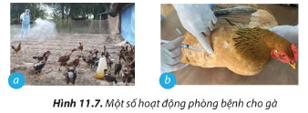
Thảo luận nhóm (5p)
+ Ở mỗi trường hợp trong hình 11.7, người chăn nuôi đã làm công việc gì để phòng và trị bệnh cho gà?
+ Giữa phòng và trị bệnh cho gà nuôi, theo em công tác nào quan trọng hơn? Vì sao?

Slide 25
Người chăn nuôi đã làm công việc gì để phòng và trị bệnh cho gà?
Khử trùng chuồng trại chăn nuôi gà
Tiêm phòng thuốc trị bệnh cho gà

Slide 26
Giữa phòng và trị bệnh cho gà nuôi, theo em công tác nào quan trọng hơn? Vì sao?
Công tác phòng bệnh cho gà nuôi quan trọng hơn trị bệnh vì nếu phòng bệnh tốt cho vật nuôi thì vật nuôi sẽ cho sản phẩm chất lượng cao, số lượng nhiều, ngoài ra chi phí phòng bệnh sẽ thấp hơn chi phí chữa bệnh. Nếu vật nuôi bị bệnh, ta phải dùng thuốc chữa bệnh; nếu bệnh quá nặng, vật nuôi sẽ chết, gây ảnh hưởng lớn đến kinh tế. Ngoài ra, khi vật nuôi bị bệnh, bệnh có thể lây lan ra toàn bộ vật nuôi khác, gây thiệt hại lớn hơn khi phòng bệnh cho vật nuôi đầy đủ.

Slide 27
Bài 11. KĨ THUẬT CHĂN NUÔI GÀ THỊT THẢ VƯỜN
1. Quy trình chăn nuôi:
2. Chăn nuôi gà thịt thả vườn:
2.1. Chuẩn bị chuồng trại:
2.2. Chọn gà giống:
2.3. Kĩ thuật nuôi dưỡng, chăm sóc:
2.4. Phòng và trị bệnh:
Để phòng bệnh cần thực hiện: tiêu độc, khử trùng, giữ vệ sinh chuồng và vườn chăn thả, tiêm phòng cho gà theo định kì, bổ sung vitamin để nâng cao sức đề kháng cho gà.

Slide 28
LUYỆN TẬP
Câu 1 trang 67. Hãy cho biết tác dụng của việc thả gà ra vườn chăn thả khi mặt trời mọc và lùa gà về chuồng trước lúc mặt trời lặn?
- Gà khi được phơi nắng sẽ giúp ích rất nhiều trong quá trình nuôi gà, giúp gà tăng trưởng cả về mặt thể chất cũng như tinh thần:
- Anh nắng sẽ giúp gà làm sạch cơ thể, thải trừ bọ mạt. Công tác vệ sinh cũng tinh khiết hơn khi gà sinh hoạt tại vùng có ánh nắng.
- Gà sẽ hấp thụ được ánh nắng nắng mặt trời giúp chuyển hoá, đàm đạo đổi chất tốt hơn, da đỏ, xương cứng cáp.
- Việc giam cầm và phơi nắng sẽ khiến cho gà tiêu hao năng lượng khi hoạt động dưới trời nắng giúp cơ thể chúng săn chắc hơn.
- Lùa gà về chuồng trước khi mặt trời mọc đảm bảo cho gà con không bị lạnh khi ra khỏi chuồng dẫn đến bệnh chết.

Slide 29
LUYỆN TẬP
Câu 2 trang 67. Hãy nêu đặc điểm của chuồng gà hợp vệ sinh. Tại sao chuồng nuôi cần cách xa khu vực người ở?
* - Lượng khí độc ít.
- Đảm bảo nhiệt độ và độ ẩm thích hợp.
- Cao ráo, thoáng mát phù hợp với thời tiết.
- Các thiết bị khác chuồng cần được bố trí hợp lý.
- Chuồng nên quay về hướng đông nam, mùa hè mát mẻ, mùa đông ấm áp.
- Nền chuồng cao, tránh gây trơn trượt và ẩm ướt khi vào mùa mưa.
- Chọn địa điểm phải cách xa khu dân cư theo khoảng cách đúng quy định.
- Tường nên xây bằng gạch để ủ ấm vật nuôi, mái che nên thiết kế dốc để thoát nước nhanh (Thiết kế hệ thống thoát nước xung quanh, tránh đọng nước gây ô nhiễm sau này).
- Chuồng đảm bảo vệ sinh, quét vôi sáng sủa, phòng chuột, rắn, ruồi, muỗi...
* - Chuồng nuôi cần cách xa khu vực người ở để: đảm bảo vệ sinh và an toàn dịch bệnh cho vật nuôi và sức khỏe cho con người ; giảm thiểu khả năng gây ô nhiễm không khí, cũng như nguồn nước cho người dân sống ở các vùng lân cận.

Slide 30
LUYỆN TẬP
Câu 3 trang 67. Vì sao việc cung cấp thức ăn lại phụ thuốc vào các giai đoạn sinh trưởng của gà?
- Ở mỗi giai đoạn khác nhau, gà cần lượng dinh dưỡng và chất dinh dưỡng khác nhau: khi còn nhỏ gà cơ thể gà con rất bé vì vậy cũng cần lượng thức ăn ít hơn và chất dinh dưỡng vừa đủ để cung cấp cho cơ thể, còn gà trong giai đoạn sinh trưởng chúng cần lượng dinh dưỡng nhiều hơn để cơ thể phát triển.
- Khả năng phát triển và kiếm ăn cũng khác nhau: Gà còn nhỏ không thể tự kiếm ăn nên phải ăn thức ăn có sẵn, khi lớn hơn chúng có thể tự kiếm ăn và cần để cho chúng tự kiếm ăn để cơ thể được săn chắc.
- khả năng hấp thụ và tiêu hóa chất dinh dưỡng cũng khác nhau: gà con chỉ có thể ăn thức ăn được xay nhỏ và chế biến sẵn còn gà lớn có khả năng tiêu thụ và hấp thu tốt hơn nên ăn được thức ăn nhiều chất dinh dưỡng và tự kiếm ăn.

Slide 31
LUYỆN TẬP
Câu 4 trang 67. Vì sao cần tiêu độc, khử trùng chuồng trại sau mỗi đợt nuôi?
Cần tiêu độc, khử trùng chuồng trại sau mỗi đợt nuôi vì nó giúp khống chế bệnh dịch, diệt mầm bệnh trong môi trường, ngăn chặn lây lan bệnh dịch, tránh vi khuẩn gây bệnh phát triển. Sát trùng chuồng trại và dụng cụ chăn nuôi giúp tăng hiệu quả chăn nuôi, phát triển bền vững, hạn chế bệnh dịch.

Slide 32
DẶN DÒ
- Học bài.
- Đọc và chuẩn bị trước bài. “DỰ ÁN 2” SGK Tr68.

